Slide 1

Mesa-Redonda 14: Coleta Seletiva e Logística Reversa
Coordenador: Hermes Ávila de Castro – Presidente da Assemae Regional Centro-Oeste / Sanear de Rondonópolis (MT)
Palestrantes:
Sérgio Antonio Gonçalves - Consultor e Professor na área de saneamento básico
Geraldo Antônio Reichert - Engenheiro do Departamento Municipal de Limpeza Urbana (DMLU) de Porto Alegre (RS)
Wesley Lopes Torres – Diretor do Serviço Autônomo Municipal de Água e Esgoto (Samae) de Tangará da Serra (MT)
Clóvis Benvenuto - Vice-Presidente da Associação Brasileira de Resíduos Sólidos e Limpeza Pública (ABLP) e Diretor Técnico da Geotech Geotecnia Ambiental Consultoria e Projetos LTDA.

Slide 2


Slide 3
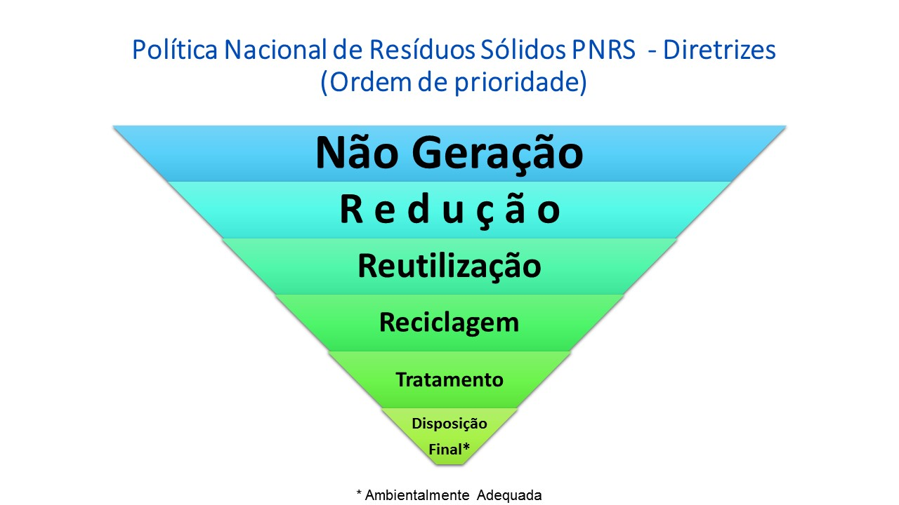

Slide 4
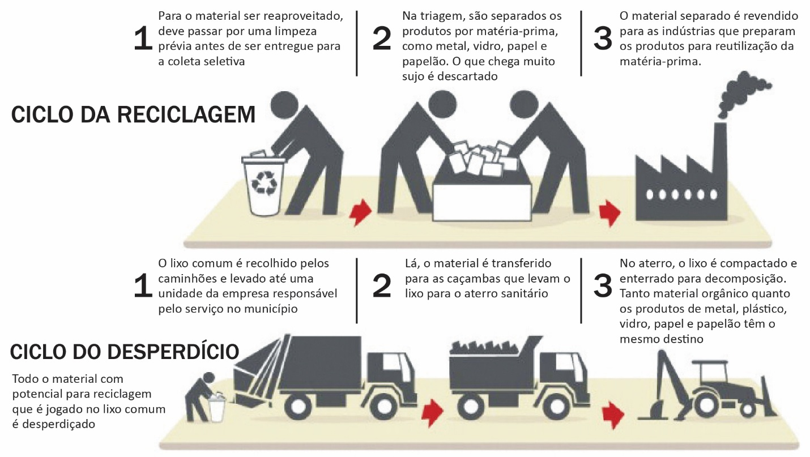
Ciclo da Reciclagem
Fonte: http://www.folhaojornal.com.br/wp-content/uploads/2011/01/OKinfo-01.jpg

Slide 5
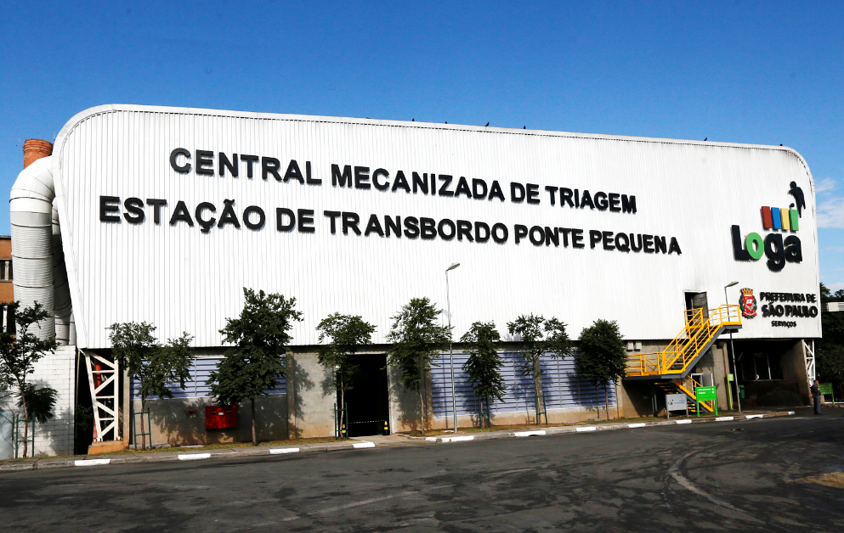
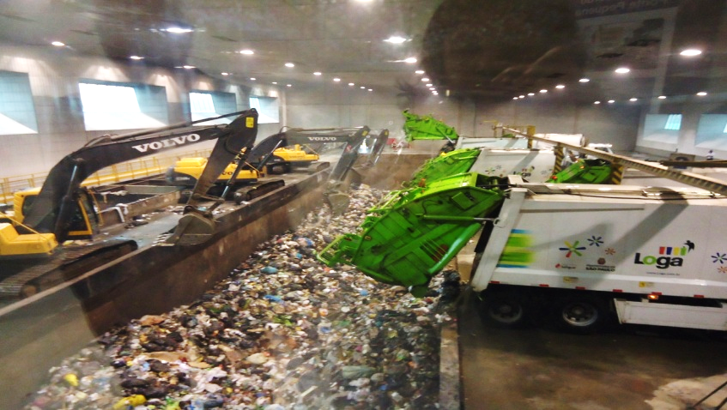
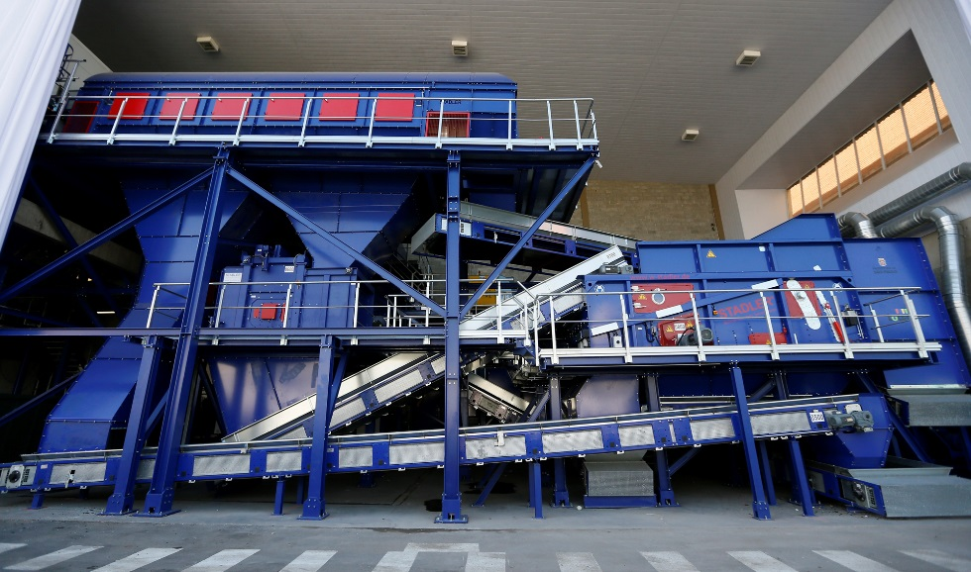
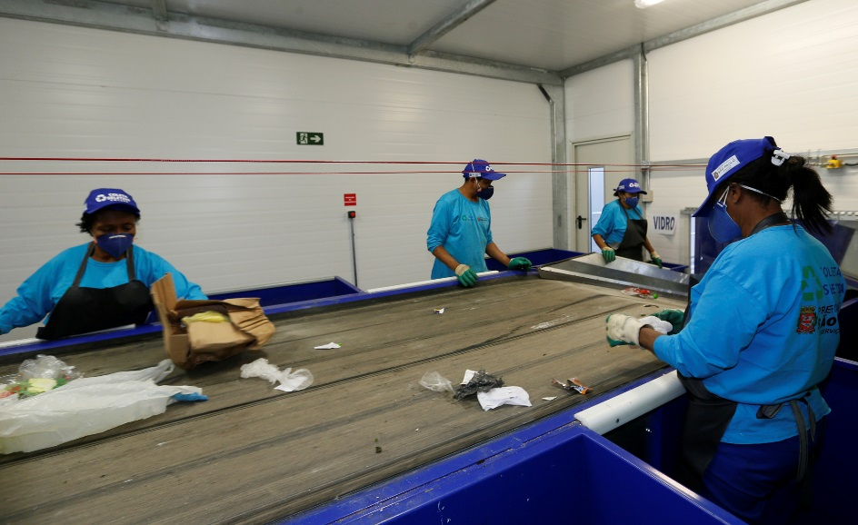
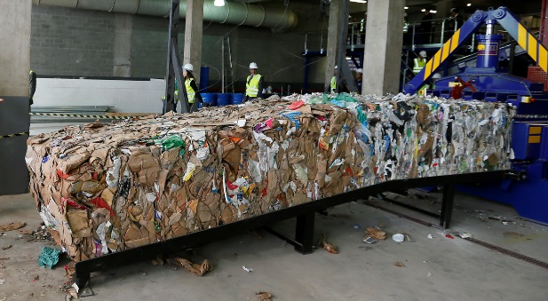
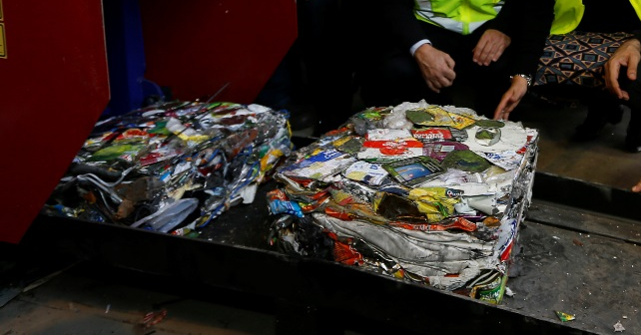

Slide 6
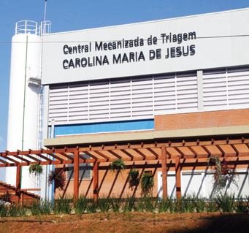
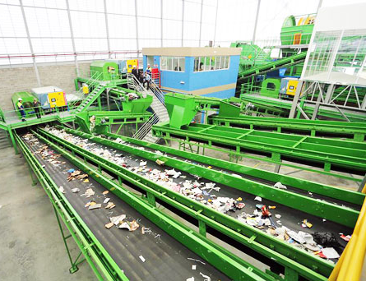
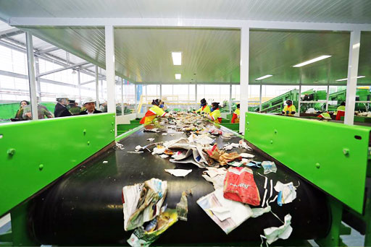
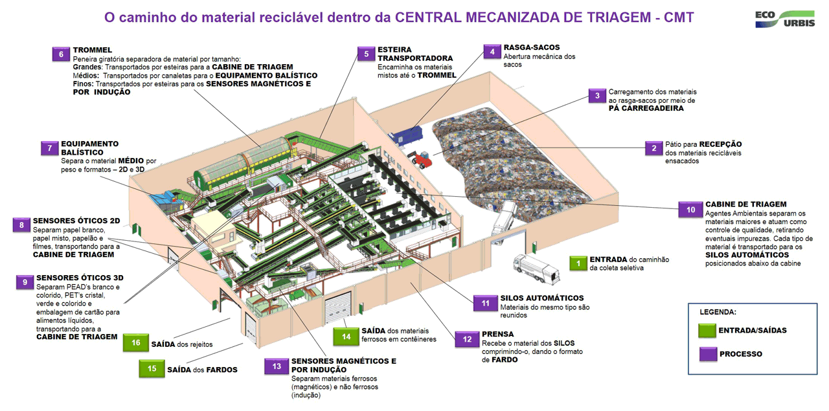

Slide 7
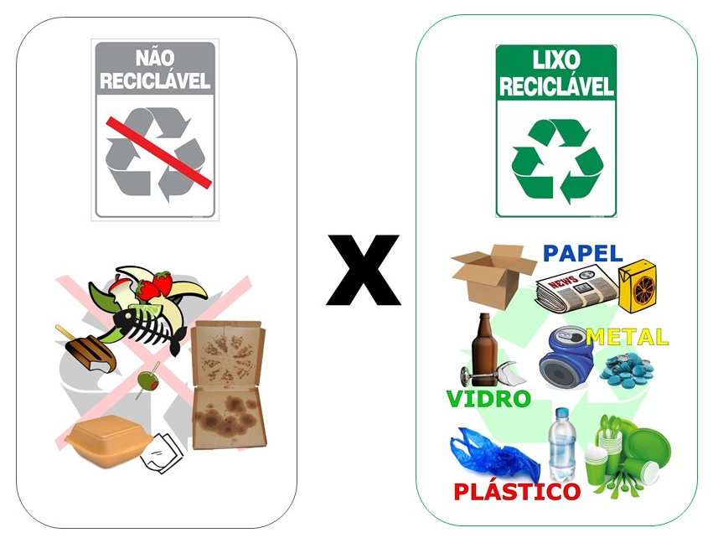
Ciclo da Reciclagem

Slide 8
Fonte: Panorama dos Resíduos Sólidos no Brasil 2017 (ABRELPE)

Slide 9
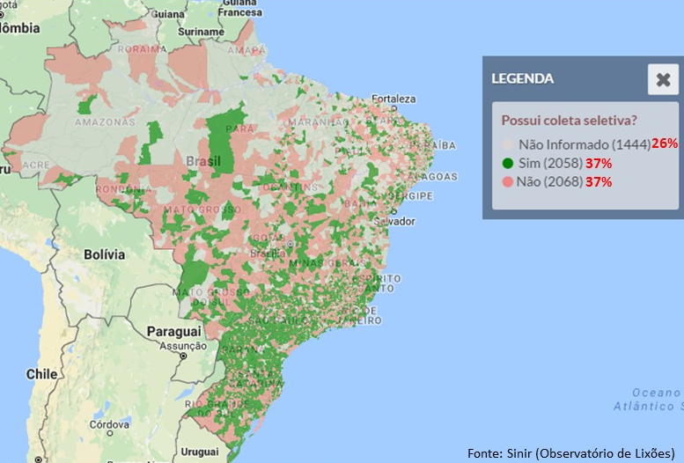
Coleta Seletiva por Município (2016)
Ciclo da Reciclagem

Slide 10
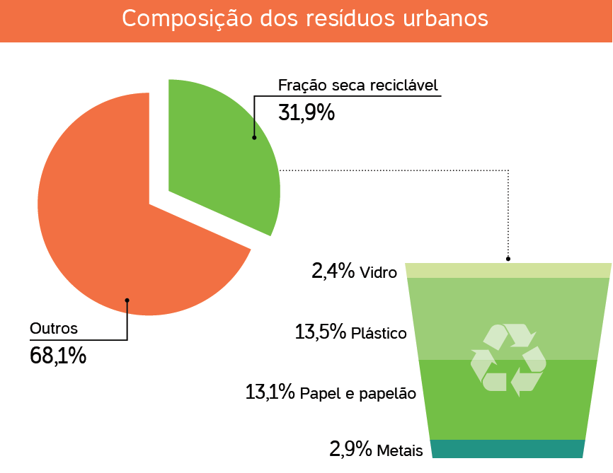
Resíduos Sólidos no Brasil
Fonte: CEMPRE (2015)

Slide 11
75% dos brasileiros
revelaram não separar seus resíduos em casa
e menos da metade da população diz saber que
alumínio, papel e PET são materiais recicláveis.
Fonte: Panorama dos Resíduos Sólidos no Brasil 2017 (ABRELPE)

Slide 12
SUPONDO QUE 25% DA POPULAÇÃO SEPARA SEUS RESÍDUOS E SENDO A POPULAÇÃO BRASILEIRA ESTIMADA DE ≈ 208 MI, ISTO SIGNIFICA QUE ≈ 52 MI DE HABITANTES GERAM CERCA DE (1,035 kg/hab/dia) 53,7 MI t/dia, DE RESÍDUOS SEPARADOS.
A FRAÇÃO SECA DE RECICLÁVEIS É DE 31,9%, OU SEJA ≈ 17 MI t/dia SÃO PASSÍVEIS DE VIRAR RECICLADOS.
A informação de RSU RECICLADO é de 2% em peso, no Brasil, portanto ≈ 4,3 MI t/dia.
O APROVEITAMENTO DE RECICLÁVEIS É PORTANTO DE ≈ 25% !!!! (4,3/17)
DADOS DE UMA CIDADE LITORÂNEA DE SÃO PAULO:
CUSTO DE COLETA DE INDIFERENCIADOS: R$ 195,00/t
CUSTO DE COLETA SELETIVA COM COMPACTADOR: R$ 583,00/t
OU SEJA 3 VEZES MAIS!
QUAL É A CONCLUSÃO?
PRECISAMOS DE MAIS RECICLAGEM !

Slide 13
COLETA SELETIVA
SERVIÇOS PORTA A PORTA – COMPACTADORES E GAIOLAS
POSTOS DE ENTREGA VOLUNTÁRIA - PEVs
USINAS DE TRIAGEM, ENFARDAMENTO, ARMAZENAMENTO E
COMERCIALIZAÇÃO – COOPERATIVAS
AGENTES:
CATADORES
CARRINHEIROS
TRIADORES - CARTEIRA ASSINADA E REGULAMENTADOS

Slide 14
Política Nacional de Resíduos Sólidos – PNRS
(Lei N° 12.305/10)
RESPONSABILIDADES DO GERADOR E PODER PÚBLICO
Responsabilidade Compartilhada:
É instituída a responsabilidade compartilhada pelo ciclo de vida dos produtos, a ser implementada de forma individualizada e encadeada, abrangendo os fabricantes, importadores, distribuidores e comerciantes, os consumidores e os titulares dos serviços públicos de limpeza urbana e de manejo de resíduos sólidos, consoante as atribuições e procedimentos previstos nesta Seção.

Slide 15
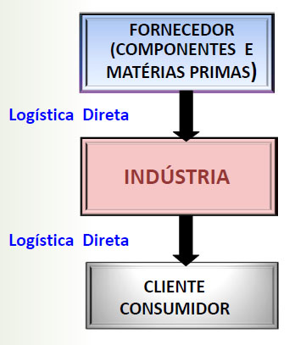
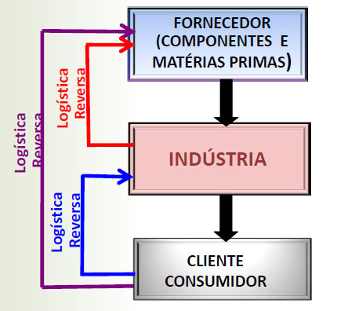
SITUAÇÃO ATUAL E FUTURA
Política Nacional de Resíduos Sólidos – PNRS (Lei N° 12.305/10)

Slide 16
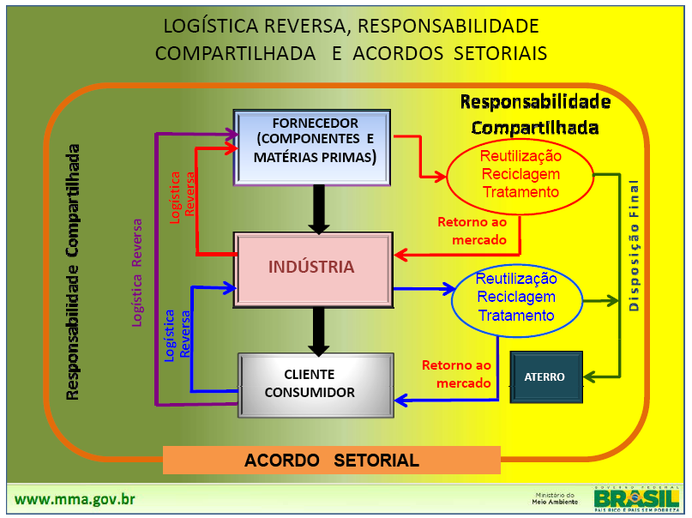
Fonte: Takahashi e Oliveira.

Slide 17
Iniciativas anteriores à PNRS para a devolução de resíduos
Existem cadeias que já possuem sistemas de logística reversa implantados, anteriormente à Lei nº 12.305/2010, por meio de outras tratativas legais nas quais citamos:
Cadeias | Status atual
Pneus inservíveis | Resolução Conama nº 416/2009
Embalagens de agrotóxicos | Leis Federais: 7802/89 e 9974/00; Decreto Federal 4074/02 e Resolução Conama 465/2014
Óleo lubrificante usado ou contaminado – Oluc | Resolução Conama nº 362/2005
Pilhas e baterias | Resolução nº 401, de 04/11/2008 e Instrução Normativa Ibama 8/2012
Fonte: http://sinir.gov.br/logistica-reversa

Slide 18
Política Nacional de Resíduos Sólidos – PNRS
(Lei Federal nº 12.305/2010 )
A Lei nº 12.305/2010 dedicou especial atenção à logística reversa e definiu três diferentes instrumentos que poderão ser usados para a sua implantação:
  Regulamento,
  Acordo Setorial e
  Termo de Compromisso.
  * O acordo setorial é um "ato de natureza contratual firmado entre o poder público e fabricantes, importadores, distribuidores ou comerciantes, tendo em vista a implantação da responsabilidade compartilhada pelo ciclo de vida dos produtos". Por permitir grande participação social, o Acordo Setorial tem sido escolhido pelo Comitê Orientador, desde sua instalação em 17/02/2011, como o instrumento preferencial para a implantação da logística reversa.
Fonte: http://sinir.gov.br/logistica-reversa

Slide 19
SISTEMAS DE LOGÍSTICA REVERSA EM IMPLANTAÇÃO
Cadeias | Status atual
Embalagens Plásticas de Óleos Lubrificantes | Acordo setorial assinado em 19/12/2012 e publicado em 07/02/2013.
Lâmpadas Fluorescentes de Vapor de Sódio e Mercúrio e de Luz Mista | Acordo setorial assinado em 27/11/2014. Publicado em 12/03/2015.
Embalagens em Geral | Acordo setorial assinado em 25/11/2015. Publicado em 27/11/2015.
Embalagens de Aço | Termo de compromisso assinado em 21/12/2018. Publicado em 27/12/2018.
Produtos Eletroeletrônicos e seus Componentes | Dez propostas de Acordo setorial recebidas até junho de 2013, sendo 4 consideradas válidas para negociação. Proposta unificada recebida em janeiro de 2014. Em negociação. Próxima etapa - Consulta Pública.
Medicamentos | Negociações encerradas. Proposta de Decreto elaborada. Consulta Pública realizada. Próxima etapa - Análise das contribuições recebidas na Consulta Pública e elaboração da minuta final do Decreto.
Fonte: http://sinir.gov.br/logistica-reversa

Slide 20
Sistemas de Logística Reversa
Programa Jogue Limpo – Embalagens Plásticas usadas de lubrificantes
https://www.joguelimpo.org.br/institucional/index.php
Programa Descarte Consciente Abrafiltros – Filtro de óleo automotivo
https://www.abrafiltros.org.br/descarteConsciente/
Programa Óleo Sustentável – Óleo comestível
http://www.oleosustentavel.org.br/
Programa Descarte Green – Pilhas e baterias portáteis
https://www.greeneletron.org.br/pilhas
Programa Dê a Mão para o Futuro – Embalagens em geral
http://maoparaofuturo.org.br/
Sistema Campo Limpo – Embalagens de Agrotóxicos
http://www.inpev.org.br/index
Sistema de Logística Reversa de Baterias inservíveis de chumbo-ácidos
https://iberbrasil.org.br/
Sistema Reciclanip – Pneus inservíveis
http://www.reciclanip.org.br/v3/
Programa Descarte Green – Eletroeletrônicos
https://www.greeneletron.org.br/descartegreen
Programa ABAS Cidade Sustentável - Embalagens vazias de saneantes desinfetantes de uso profissional
http://as.org.br/programa-cidade-sustentavel-2/
Programa Reciclus – Logística reversa de Lâmpadas fluorescentes, de vapor de sódio, mercúrio e de luz mista
http://www.reciclus.org.br/
Logística Reversa de Óleo Lubrificante Usado Contaminado – OLUC
https://www.sindirrefino.org.br/rerrefino/logistica-reversa-oluc

Slide 21



Modelos Existentes – Logística Reversa e Reciclagem
PEV, Coleta Seletiva ou Central de Triagem/Entidades de Catadores
(Ex: embalagens cosméticos, limpeza, alimentos, bebidas, etc)
Coleta em pontos de entrega voluntários – PEV´s
(Ex: pilhas, celulares, óleo comestível, etc)
Coleta por sistema itinerante junto ao comércio
(Ex: pneus, óleo lubrificante, baterias automotivas, etc)
Fonte: https://cetesb.sp.gov.br/logisticareversa/modelos-existentes-para-os-sistemas-de-logistica-reversa-slr/#

Slide 22
LOGÍSTICA REVERSA – EMBALAGENS DE AGROTÓXICOS
Destinação correta de 94% das embalagens comercializadas (Brasil - referência mundial)
91% do coletado enviado para reciclagem
4% do coletado enviado para incineração
Fonte: Panorama dos Resíduos Sólidos no Brasil 2017 (ABRELPE)

Slide 23
LOGÍSTICA REVERSA – EMBALAGENS DE ÓLEOS LUBRIFICANTES
96% do coletado enviado para reciclagem
Fonte: Panorama dos Resíduos Sólidos no Brasil 2017 (ABRELPE)

Slide 24
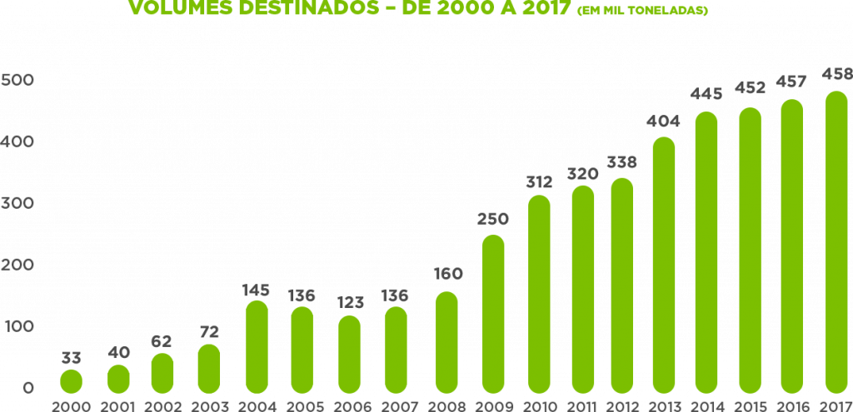
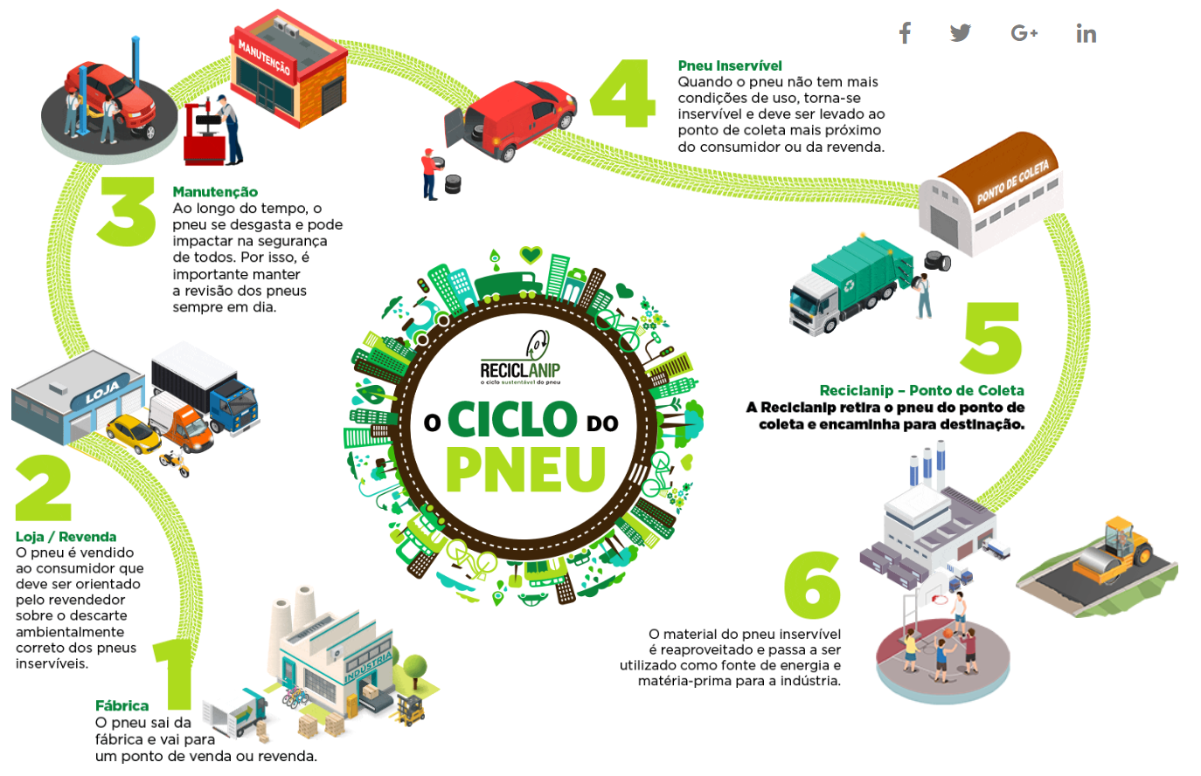
LOGÍSTICA REVERSA
- PNEUS INSERVÍVEIS
Fonte: Reciclanip

Slide 25
LOGÍSTICA REVERSA – EMBALAGENS EM GERAL
Fase 1 (2012-2017): Meta de recuperação de 24,8% para alumínio, papel/papelão e plásticos.
Fonte: Panorama dos Resíduos Sólidos no Brasil 2017 (ABRELPE)

Slide 26

Em 1983, o relatório da Comissão Mundial sobre Meio Ambiente e Desenvolvimento, criado pela Organização das Nações Unidas (ONU), inaugurou o termo “desenvolvimento sustentável”. Pelo documento, essa ideia passou a ser conhecida como o conjunto de ações humanas que visa integrar desenvolvimento econômico, conservação ambiental e inclusão social.
ODS – Objetivos de desenvolvimento sustentável – 17 ODS com 169 metas
Resíduos – ODS 11 e ODS 12 - cuidados com os resíduos sólidos
ODS 11 - Tornar as cidades e os assentamentos humanos inclusivos, seguros, resilientes e sustentáveis. (Gestão)
ODS 12 - Assegurar padrões de produção e de consumo sustentáveis. (manejo e NG e 3 Rs)

Slide 27
COMO POSTULAR O DESENVOLVIMENTO SUSTENTÁVEL PERANTE OS RESÍDUOS SÓLIDOS
ECONOMICAMENTE:
UNIVERSALIZAÇÃO DOS SERVIÇOS COM CUSTOS BAIXOS DE GERENCIAMENTO DOS RESÍDUOS SÓLIDOS.
AMBIENTALMENTE:
SEGURANÇA E PROTEÇÃO COM MINIMIZAÇÃO DE IMPACTOS SANITÁRIOS E AMBIENTAIS
SOCIALMENTE:
É INCLUSÃO SOCIAL – TRABALHO E PARTICIPAÇÃO EM UM PROCESSO PRODUTIVO DA/PARA A SOCIEDADE

Slide 28
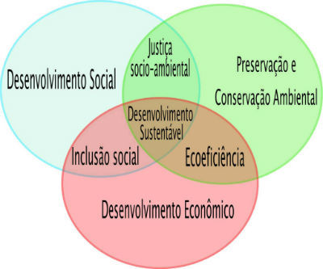
PRINCÍPIOS DE SUSTENTABILIDADE

Slide 29
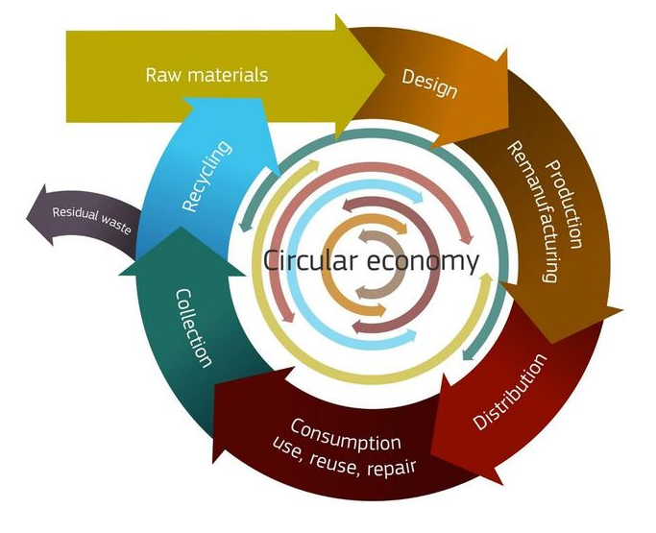
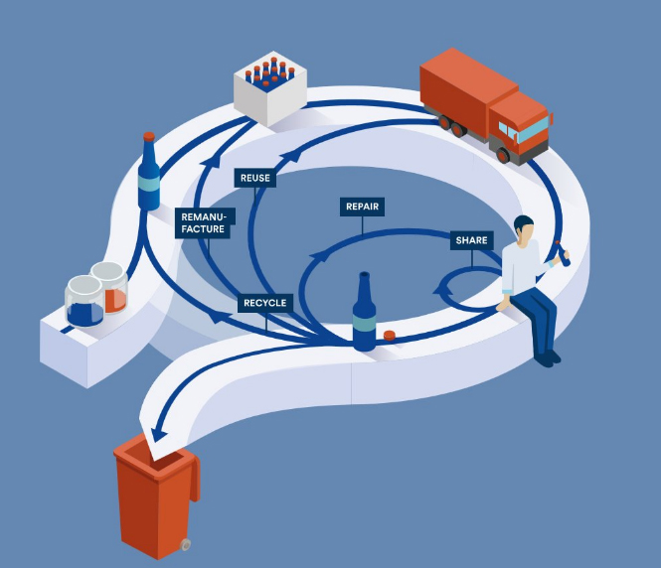
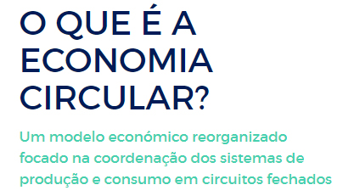
CONCEITO GERAL DE ECONOMIA CIRCULAR
UM MODELO ECONÔMICO REORGANIZADO FOCADO NA COORDENAÇÃO DOS SISTEMAS DE PRODUÇÃO E CONSUMO EM CIRCUITOS FECHADOS.

Slide 30
CONCEITO DE ECONOMIA CIRCULAR SEGUNDO OS “LIXÓLOGOS” E AMBIENTALISTAS

Slide 31
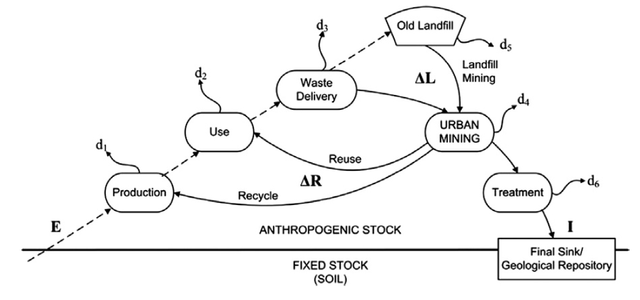
URBAN MINING
Graficamente, em termos de fluxograma
E = matéria prima; ∆R = material reciclado e reutilizado; ∆L = material de desaterro sanitário e triagem; di = emissões difusas de massa; I = material imobilizado

Slide 32
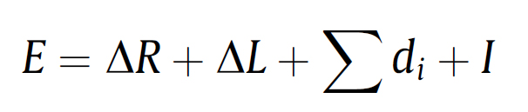
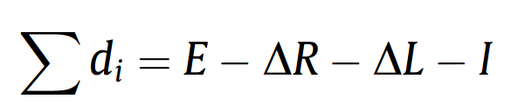
Segundo Cossu (2013) pode-se definir:
Onde:
E = matéria prima extraída; ∆R = material reciclado e reutilizado; ∆L = material de desaterro sanitário e triagem; di = emissões difusas de massa; I = material imobilizado
Rearranjando-se os termos, para visualização da minimização e controle de emissões:
DIMINUIR AS EMISSÕES, DIMINUINDO E e AUMENTANDO RECICLAGEM, DESATERRO E IMOBILIZAÇÃO

Slide 33
Desaterro Sanitário ou Mineração de Aterros de Resíduos
O conceito não é novo e seu mais antigo registro é de 1953, em Israel, para obter fertilizante (!?) para plantações (pomar!?), sendo o único registro até a década de 90.
A idéia é parte de um conceito mais amplo (Cossu, 2013) de Mineração Urbana (“Urban mining”)

Slide 34
“Landfill mining and reclamation – LFMR”
Princípios:
Desaterro Sanitário
RECUPERAÇÃO DE ÁREAS DE ATERROS NÃO IMPERMEABILIZADOS – LIXÕES E ATERROS CONTROLADOS.
GANHO DE ESPAÇO PARA OUTRAS FINALIDADES.
ELIMINAÇÃO DE FONTES DE CONTAMINAÇÃO.
USO DE SOLOS E FINOS COMO MATERIAL DE COBERTURA DE NOVOS ATERROS PROTEGIDOS.
REDUÇÃO DE CUSTOS DE MANUTENÇÃO, MONITORAMENTO E ENCERRAMENTO.
OBTENÇÃO DE RECICLÁVEIS E RECUPERAÇÃO ENERGÉTICA.

Slide 35
ENCERRAMENTO DE ATERRO DE RESÍDUOS
  A obra só termina quando acaba...o espaço.
  Vida útil e vida “inútil”? Cuidados após o encerramento > $$$$$$
  Montanha inútil? Será passivo volumoso e interminável e nunca será usado?
  É usado enquanto é construído e...desconstruído?
  Landfill Mining and Reclamation – LFMR ou para nós DESATERRO SANITÁRIO, será viável um dia?
  O conceito é associado a minimização de emissões, via reciclagem, reuso, tratamentos e imobilização (inertização ou mineralização dos rejeitos).
  Se alinha com a escala de valorização dos resíduos via reutilização e reciclagem.

Slide 36
Desaterro Sanitário
Caso retratado na Florida, USA. Waste management - 2013
Perdido Landfill, 1981 -1990 –sem impermeabilização
Benzeno e cloreto de vinila na remediação das águas
6,8 hectares recuperados – 2009 a 2011.
371.000 m³ de resíduos minerados – fase 1
230.600 m³ de espaço líquido foi recuperado para coberturas finais e operacionais, do atual aterro
Estudos de avaliação de viabilidade de projeto – piloto
Custo: US$ 3,09 mi – $8,33/m³.
Espaço recuperado: US$ 9 mi – $40/m³
Empolamento: 53%

Slide 37
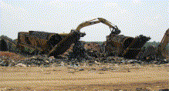
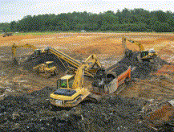
Desaterro Sanitário

Slide 38
Aterros dedicados
Aterros onde os resíduos são aterrados (armazenados) depois de separados adequadamente, com registro da informação, para recuperação futura. Investir na recuperação futura.
Exemplo – RCC e inertes em geral.
Depósitos temporários
CONSIDERANDO:
NECESSIDADE DE RECUPERAÇÃO DE RECICLÁVEIS.
DESTINO INCERTO DE RECICLÁVEIS, DEVIDO A MERCADO INCIPIENTE DE RECICLADOS OU DE INDUSTRIA VIÁVEL INEXISTENTE.
DIFICULDADES DE DISPONIBILIDADE DE ALTOS RECURSOS FINANCEIROS PARA DESTINAR OS RS.
> POSTERGAR TRATAMENTOS PARA O FUTURO:

Slide 39

AGRADECIMENTOS
Ao
Eng. Felipe Kazuo Suzuki da Geotech e à equipe de colaboradores.
Pelo apoio e incentivo dos participantes da ABLP e pela oportunidade dada,
mais uma vez, pela ASSEMAE.
Muito obrigado.
Eng. MSc. Clovis Benvenuto
clovis@geotech.srv.br
011 999303825

